Slide 1
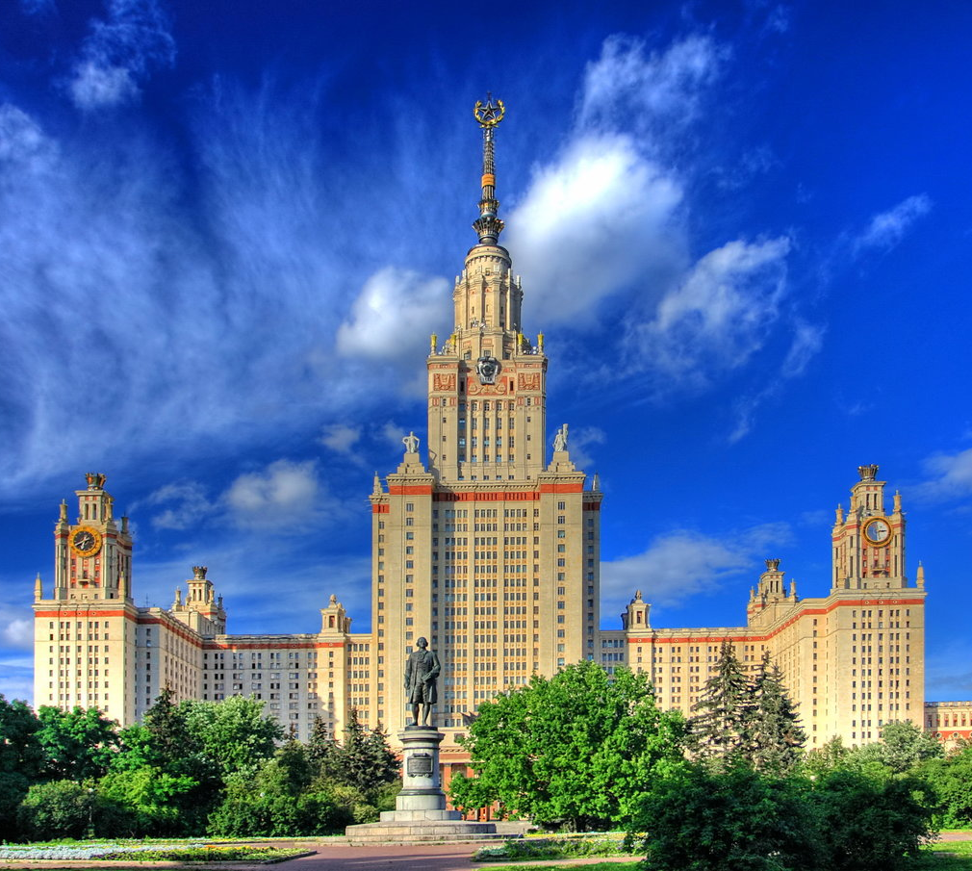
Научно-образовательный центр криминологических исследований
(кафедра уголовного права и криминологии)

